Slide 1
Fragment

Slide 2
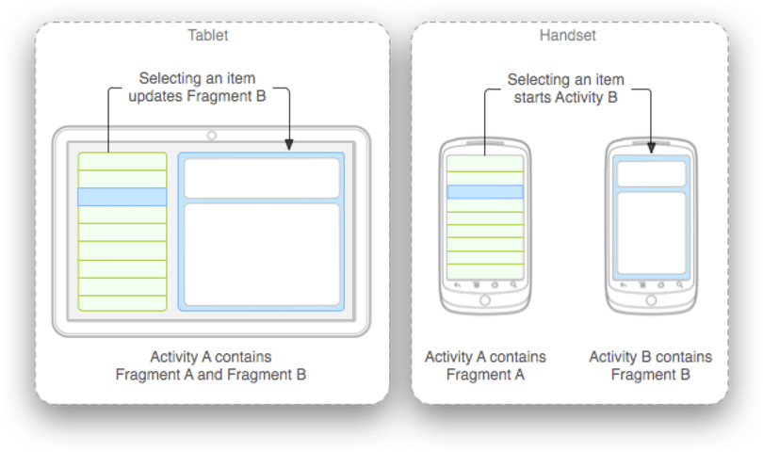
Khái niệm
Fragment đóng vai trò quản lý một giao diện của màn hình tương tự Activity
Fragment không độc lập mà do Activity quản lý

Slide 3
Công dụng
Nếu giao diện đủ đơn giản → không cần Fragment
Triển khai một Activity thành nhiều Fragment
tiết kiệm khá nhiều thời gian thiết kế, xây dựng và sửa lỗi
giảm tải cho lập trình viên khi phải thiết kế giao diện linh động trên nhiều màn hình lớn nhỏ khác nhau
Fragment chịu trách nhiệm quản lý một không gian màn hình trong một Activity, không gian này có thể chính là toàn màn hình → một Activity có thể có nhiều Fragment hiển thị cùng lúc hoặc luân phiên (cơ chế BackStack)
Một Fragment sau khi được xây dựng có thể được khai báo và sử dụng bởi nhiều Activity khác nhau

Slide 4
Công thức
ABC_Fragment.xml + ABC_Fragment.java + <<các class tổ chức dữ liệu>>
@Override public View onCreateView(LayoutInflater inflater, ViewGroup container, Bundle savedInstanceState) { View view = inflater.inflate(R.layout.fragment_items_list, container, false); // TODO: Bổ sung các lệnh khởi tạo view return view; }

Slide 5
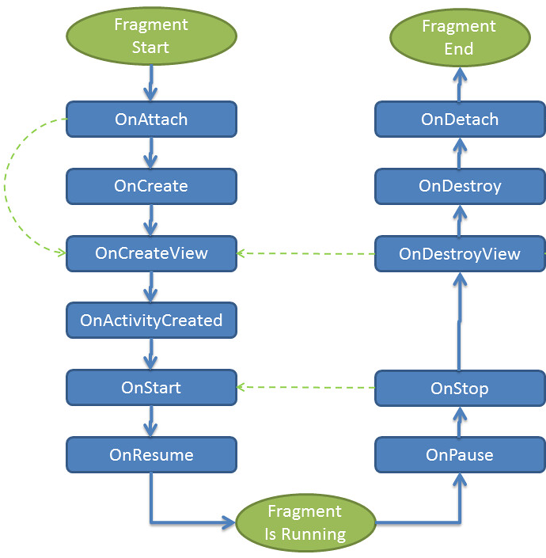
Lifecycle
onCreateView
onAttach
onDetach
OnFragmentInteractionListener

Slide 6

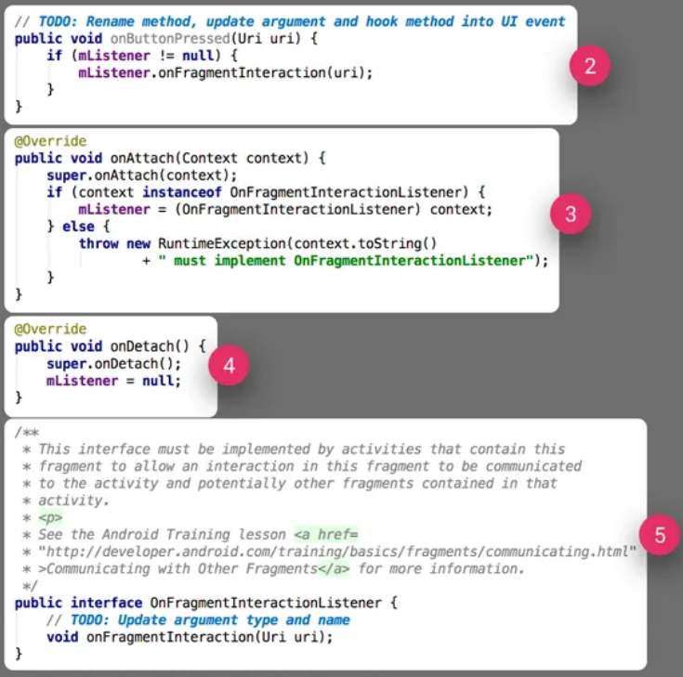
Cơ chế hoạt động
Thành viên kiểu interface trong code5, dùng cho đăng ký event cho các view trong fragment
Ví dụ về cách đăng ký event
Khởi tạo thuộc tính kiểu interface tương ứng với ngữ cảnh của Activity chứa fragment
…
Khai báo interface cung cấp cơ chế callback cho fragment. Activity nào chứa fragment này buộc phải implement interface này

Slide 7
Thực hành
Tạo project với main_activity
Tạo fragment1 dạng list và cho hiển thị lên main_activity
Tạo fragment2 chứa textview và cho hiển thị lên main_activity cùng với fragment1
Bổ sung hỗ trợ xoay màn hình (tự làm có hướng dẫn)

Slide 8
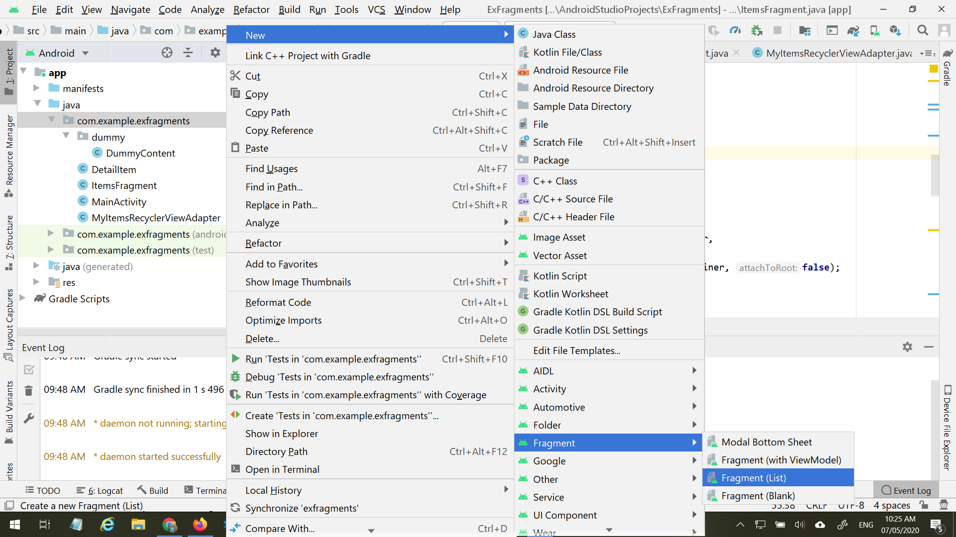

Slide 9
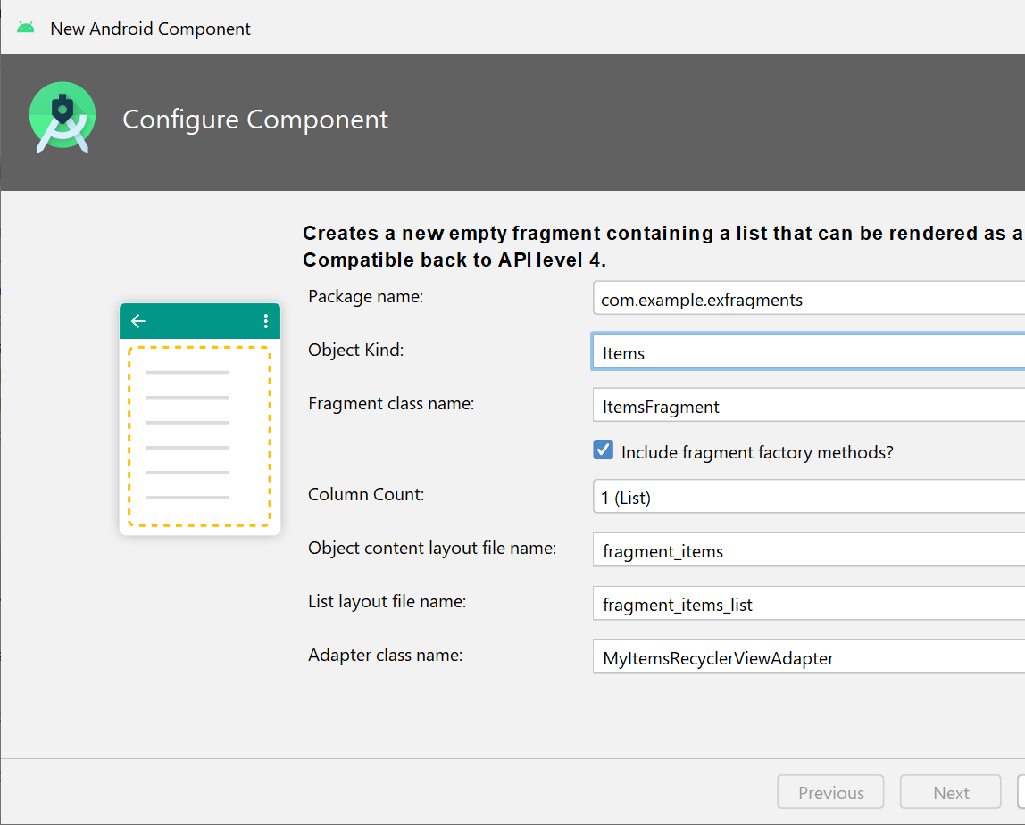
Include fragment factory methods: cho phép wizard sau đó sẽ tạo mới Fragment có kèm thêm các phương thức truyền dữ liệu từ Activity vào Fragment thông qua Bundle (onCreate)
Include interface callbacks: cho phép wizard sau đó sẽ tạo mới Fragment có kèm thêm các phương thức lắng nghe và hiện thực các sự kiện gọi về giúp Activity chứa Fragment đó biết được các hành động mà người dùng tương tác bên trong Fragment

Slide 10
Cấu trúc của Fragment vừa tạo
ItemsFragment
MyItemsRecyclerViewAdapter extends RecyclerView.Adapter<MyItemsRecyclerViewAdapter.ViewHolder>
ViewHolder
dummy/DummyContent: cung cấp dữ liệu cho 2
DummyItem: class cho mục dữ liệu cụ thể
fragment_items_list.xml và fragment_items.xml
public static class DummyItem { public final String id; public final String content; public final String details; public DummyItem(String id, String content, String details) { this.id = id; this.content = content; this.details = details; } @Override public String toString() { return content; } }

Slide 11
activity_main.xml
LinearLayout, orientation: vertical
<fragment android:layout_width="match_parent" android:layout_height="0dp" android:layout_weight="1" android:name="com.example.exfragments.ItemsFragment"/> <TextView android:layout_width="wrap_content" android:layout_height="wrap_content" android:text="Hello World!" />

Slide 12
MainActivity.java
implements ItemsFragment.OnListFragmentInteractionListener
ItemsFragment.java
Run
@Override public void onListFragmentInteraction(DummyContent.DummyItem item) { Toast.makeText(getApplicationContext(), item.toString(), Toast.LENGTH_LONG).show(); }
public interface OnListFragmentInteractionListener { // TODO: Update argument type and name void onListFragmentInteraction(DummyItem item); }

Slide 13
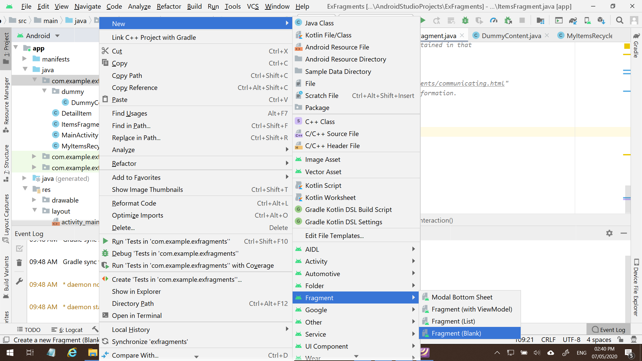

Slide 14
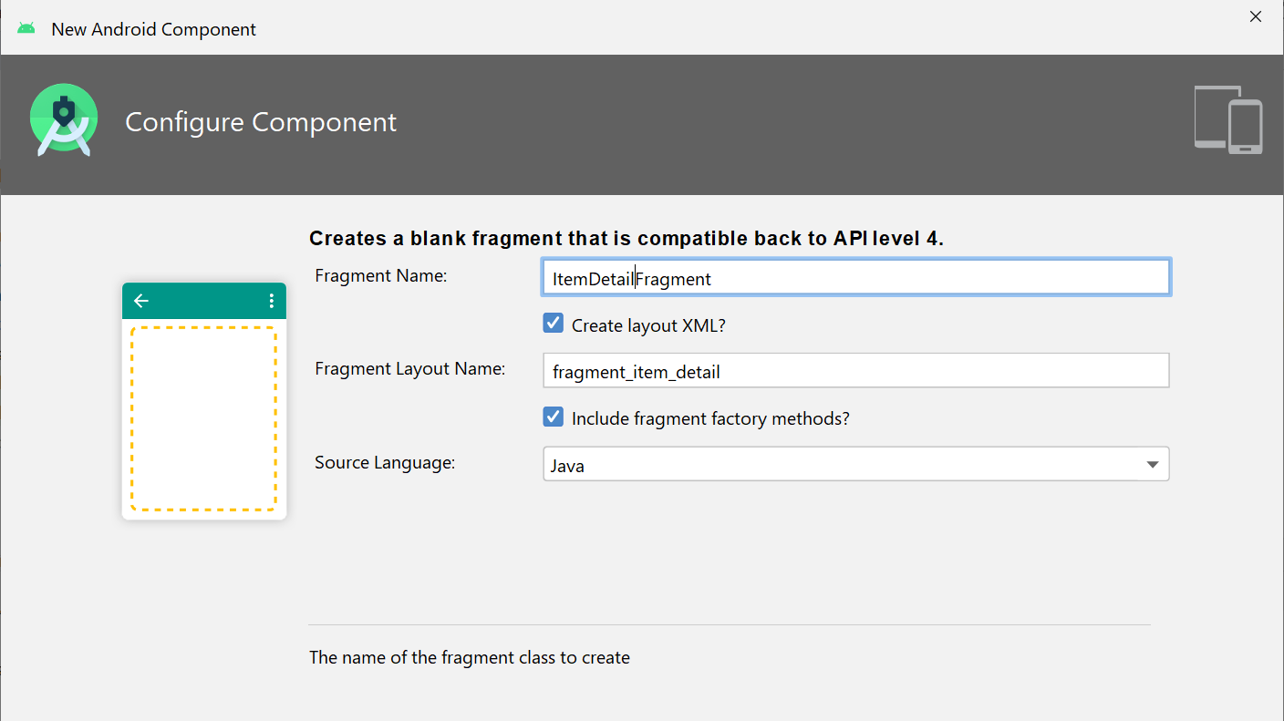

Slide 15
Cấu trúc ItemDetailFragment
ItemDetailFragment.java
Các parameter dùng chuyển dữ liệu giữa activity và fragment
fragment_item_detail.xml
public class ItemDetailFragment extends Fragment { // TODO: Rename parameter arguments, choose names that match // the fragment initialization parameters, e.g. ARG_ITEM_NUMBER private static final String ARG_PARAM1 = "param1"; private static final String ARG_PARAM2 = "param2"; // TODO: Rename and change types of parameters private String mParam1; private String mParam2;
@Override public void onCreate(Bundle savedInstanceState) { super.onCreate(savedInstanceState); if (getArguments() != null) { mParam1 = getArguments().getString(ARG_PARAM1); mParam2 = getArguments().getString(ARG_PARAM2); } }
@Override public View onCreateView(LayoutInflater inflater, ViewGroup container, Bundle savedInstanceState) { // Inflate the layout for this fragment return inflater.inflate(R.layout.fragment_item_detail, container, false); }

Slide 16
Cập nhật bộ parameter để lấy dữ liệu
private static final String Id = "id"; private static final String Content = "content"; private static final String Detail = "detail"; // TODO: Rename and change types of parameters private String mId; private String mContent; private String mDetail;
public static DetailItem newInstance(DummyContent.DummyItem item) { DetailItem fragment = new DetailItem(); Bundle args = new Bundle(); args.putString(Id, item.id.toString()); args.putString(Content, item.content.toString()); args.putString(Detail, item.details.toString()); fragment.setArguments(args); return fragment; }
@Override public void onCreate(Bundle savedInstanceState) { super.onCreate(savedInstanceState); if (getArguments() != null) { mId = getArguments().getString(Id); mContent = getArguments().getString(Content); mDetail = getArguments().getString(Detail); } }
@Override public View onCreateView(LayoutInflater inflater, ViewGroup container, Bundle savedInstanceState) { // Inflate the layout for this fragment View view = inflater.inflate(R.layout.fragment_detail_item, container, false); TextView detail = view.findViewById(R.id.itemdetail); detail.setText(mId + " - " + mContent + " " + mDetail); return view; }

Slide 17
Gắn kết Fragment vào Activity
Tĩnh
Khai báo trực tiếp trong file activity_main.xml
<fragment android:id="@+id/first" android:layout_width="match_parent" android:layout_height="0dp" android:layout_weight="1" android:name="com.example.exfragments.ItemsFragment"/> <fragment android:id="@+id/second" android:layout_width="match_parent" android:layout_height="0dp" android:layout_weight="2" android:name="com.example.exfragments.DetailItem"/>

Slide 18
Gắn kết Fragment vào Activity
Động
Khai báo trong file activity_main.xml bằng <FrameLayout…/>
Điều khiển việc thêm/xóa/thay thế các fragment bằng lệnh
<LinearLayout … tools:context=".MainActivity"> <FrameLayout android:id="@+id/listitems" android:layout_width="match_parent" android:layout_height="0dp" android:layout_weight="1"/> <FrameLayout android:id="@+id/detailitem" android:layout_width="match_parent" android:layout_height="0dp" android:layout_weight="2"/> </LinearLayout>

Slide 19
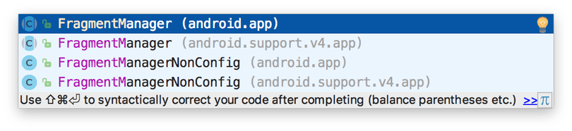
FragmentManager
FragmentManager: gọi thông qua phương thức getFragmentManager() của Activity (nếu project khai báo minSdkVersion từ 11 trở lên)
FragmentManager: gọi thông qua phương thức getSupportFragmentManager() của Activity (nếu project khai báo minSdkVersion nhỏ hơn 11 thì buộc phải dùng lớp quản lý này để có thể mang Fragment đến với các hệ điều hành trước Android 3.0)

Slide 20
FragmentTransaction
beginTransaction
add
remove
replace
addToBackStack
commit

Slide 21
activity_main.java – list item fragment
@Override protected void onCreate(Bundle savedInstanceState) { super.onCreate(savedInstanceState); setContentView(R.layout.activity_main); ItemsFragment list = new ItemsFragment(); FragmentManager fragmentManager = getSupportFragmentManager(); FragmentTransaction fragmentTransaction = fragmentManager.beginTransaction(); fragmentTransaction.add(R.id.listitems, list); fragmentTransaction.commit(); }

Slide 22
activity_main.java – detail item fragment
@Override public void onListFragmentInteraction(DummyContent.DummyItem item) { //Toast.makeText(getApplicationContext(), item.toString(), Toast.LENGTH_LONG).show(); DetailItem detail = DetailItem.newInstance(item); FragmentManager fragmentManager = getSupportFragmentManager(); FragmentTransaction fragmentTransaction = fragmentManager.beginTransaction(); fragmentTransaction.replace(R.id.detailitem, detail); fragmentTransaction.commit(); }
Run

Slide 23
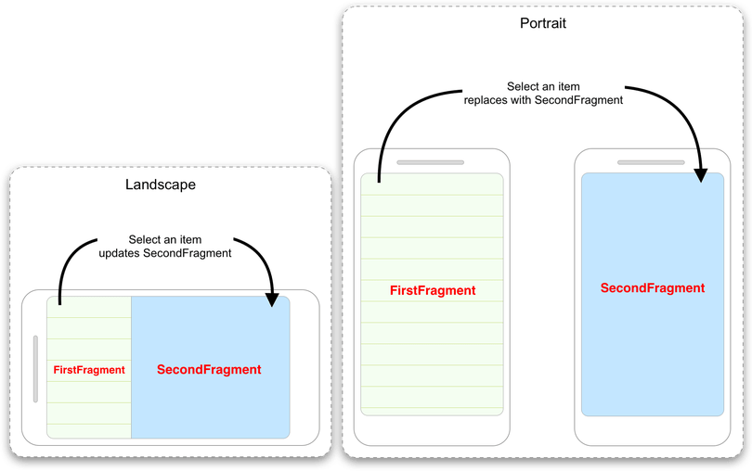
Hỗ trợ xoay màn hình

Slide 24
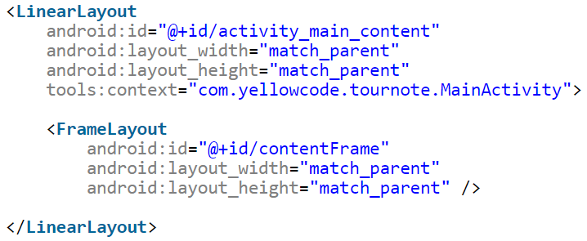
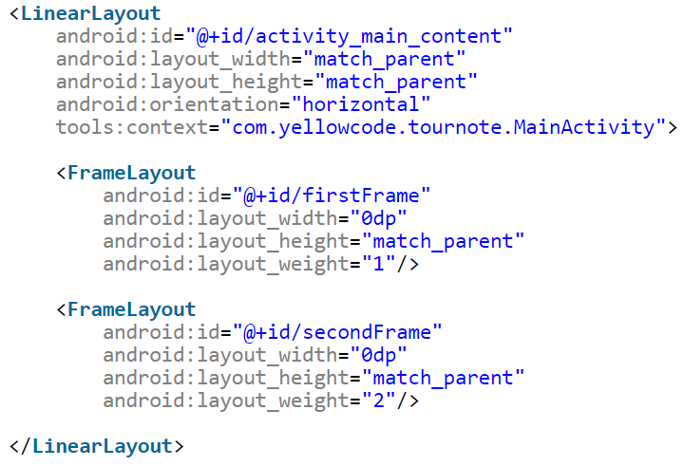
Hỗ trợ xoay màn hình - Layout
Tạo folder res/layout-land và copy/paste file activity_main.xml
Chú ý đặt id khác nhau cho các FrameLayout ở cả hai file xml

Slide 25
Hỗ trợ xoay màn hình – MainActivity.java
onCreate
onListFragmentInteraction
if (findViewById(R.id.contentFrame)!=null) { //Tìm thấy contentFrame --> Portrait --> chỉ hiển thị listFragment } else { //Landscape --> hiển thị cả 2 fragment }
if (findViewById(R.id.contentFrame)!=null) { //Tìm thấy contentFrame --> Portrait --> sử dụng replace cho DetailItemFragment vào contentFrame
và addToBackStack để người dùng có thể Back về ItemsFragment } else { //Landscape --> replace như bình thường }

